Slide 1
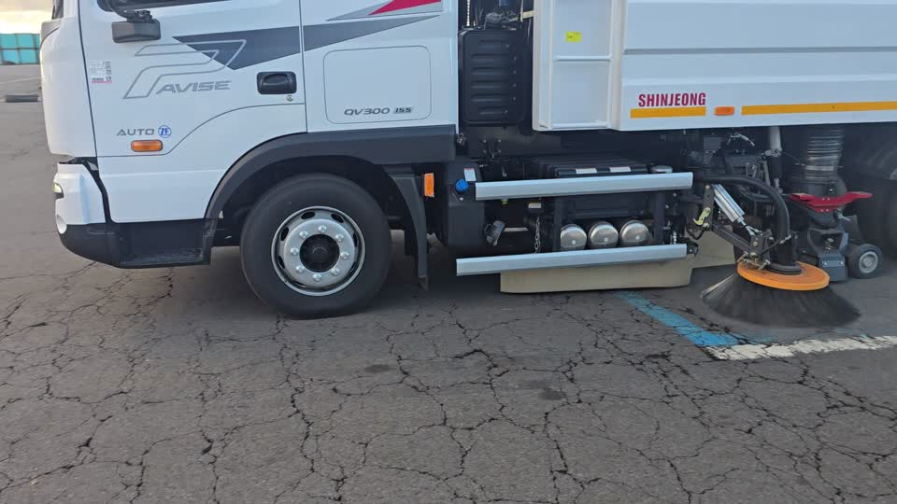
제주항 환경정비 작업
노면청소차
작업매뉴얼
RS04I
장치 소개 · 작동 · 작업
작업 종료 후 · 평상시 유지관리
2026.10.26 현장 교육영상
교육용 검토본 · 세부 조작 순서 확인 후 사용
RS04I · 교육용 검토본
01
Notes:
현장 교육용 일반 점검·관리 기준. 세부 방법은 제조사 취급설명서 및 현장 교육자 확인 후 적용.
사진/영상 출처: 2026.10.26 현장 교육영상
검토본: 자동전사와 화면 대조로 확인한 교육 설명을 반영. 불명확한 음성과 미전달 영상 5개는 추가 확인 필요. 영상 속 임의 계기값을 권장 설정으로 해석하지 않음.

Slide 2
매뉴얼 안내
구성과 적용 범위
01
02
03
04
05
장치 소개: 외부 장치와 운전석 조작부
작동: 작업 전 점검과 작동 준비
작업: 청소 주행과 이상 발생 시 대응
작업 종료 후: 정지·배출·세척·주차
평상시 유지관리: 점검과 정비 기록
확인 가능한 영상·음성·사진 반영. 불명확한 조작과 누락 영상은 추가 확인 필요.
RS04I · 교육용 검토본
02
Notes:
교육일부 교육 음성을 자동 전사하고 화면과 대조했습니다. 이 문서는 확정된 단독 운전용 절차서가 아닙니다. 상세 버튼 순서, RPM, 압력, 정비 주기는 제조사 취급설명서와 현장 교육자 확인이 필요합니다. 자동음성 인식 오류 가능성이 있어 불명확한 수치·조작 및 지시 대상이 모호한 발화는 단정하지 않음.
사진/영상 출처: 해당 없음
검토본: 자동전사와 화면 대조로 확인한 교육 설명을 반영. 불명확한 음성과 미전달 영상 5개는 추가 확인 필요. 영상 속 임의 계기값을 권장 설정으로 해석하지 않음.

Slide 3
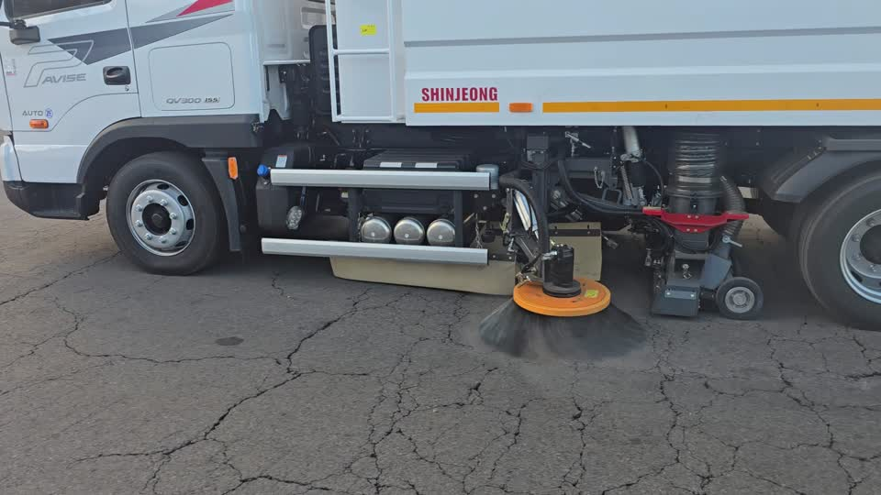
01 장치 소개
차량 외부 주요 장치
01
측면 브러시: 노면 이물질을 안쪽으로 모음
02
흡입구·흡입호스: 이물질을 적재함으로 이송
03
적재함: 수거한 이물질 저장
04
물 분사장치: 청소 중 분진 발생 억제
실차 영상 20261026_165226.mp4, 약 5초
RS04I · 교육용 검토본
03
Notes:
실차 외관 확인 및 노면청소차.pdf p.3~6의 장치 설명 종합. 브러시·흡입구 작동 순서를 의미하지 않음.
사진/영상 출처: 실차 영상 20261026_165226.mp4, 약 5초
검토본: 자동전사와 화면 대조로 확인한 교육 설명을 반영. 불명확한 음성과 미전달 영상 5개는 추가 확인 필요. 영상 속 임의 계기값을 권장 설정으로 해석하지 않음.

Slide 4
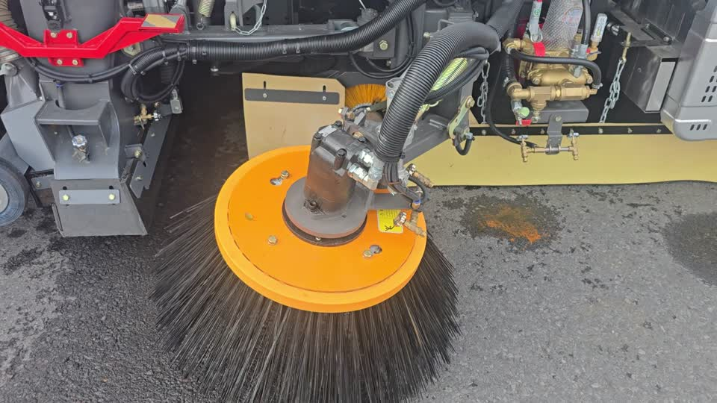
01 장치 소개
브러시와 흡입구
01
브러시 주변 끈·철사 감김 여부 확인
02
브러시 모의 마모와 고정부 풀림 확인
03
흡입호스 균열과 연결부 이탈 확인
04
흡입구 바퀴·고무판 손상 여부 확인
실차 영상 20261026_140124.mp4, 약 15초
점검·이물질 제거 전 장치 정지 및 재가동 방지
RS04I · 교육용 검토본
04
Notes:
영상에서 장치 위치 확인. 점검 항목은 일반 관리 기준. 제조사 자료 p.4~5,9 참고.
사진/영상 출처: 실차 영상 20261026_140124.mp4, 약 15초
검토본: 자동전사와 화면 대조로 확인한 교육 설명을 반영. 불명확한 음성과 미전달 영상 5개는 추가 확인 필요. 영상 속 임의 계기값을 권장 설정으로 해석하지 않음.

Slide 5
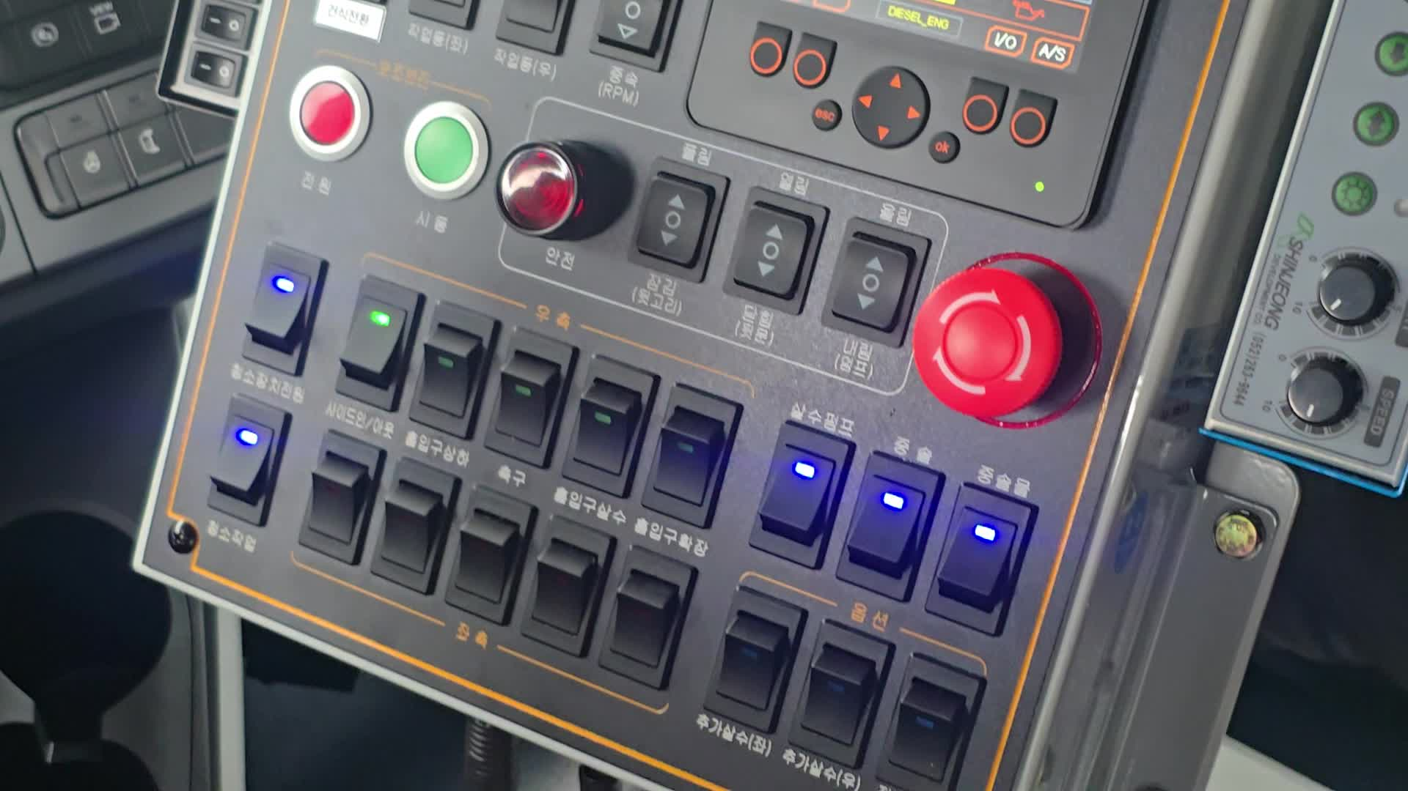
01 장치 소개
운전석 조작반
01
상단: 경고등과 장치 상태 표시
02
중앙: 보조엔진 시동·정지 및 RPM 조절
03
우측: 비상정지 버튼
04
하단: 브러시·흡입구·살수 관련 스위치
실차 영상 20261026_150254.mp4, 약 28초
스위치 이름을 실물과 대조한 뒤 조작
RS04I · 교육용 검토본
05
Notes:
읽을 수 있는 표기: 보조엔진, 정지, 시동, RPM, 흡입구상승, 흡입구축소, 흡입구확장, 살수펌프. 스위치별 기능 전체와 작동 방향은 미확정.
사진/영상 출처: 실차 영상 20261026_150254.mp4, 약 28초
검토본: 자동전사와 화면 대조로 확인한 교육 설명을 반영. 불명확한 음성과 미전달 영상 5개는 추가 확인 필요. 영상 속 임의 계기값을 권장 설정으로 해석하지 않음.

Slide 6
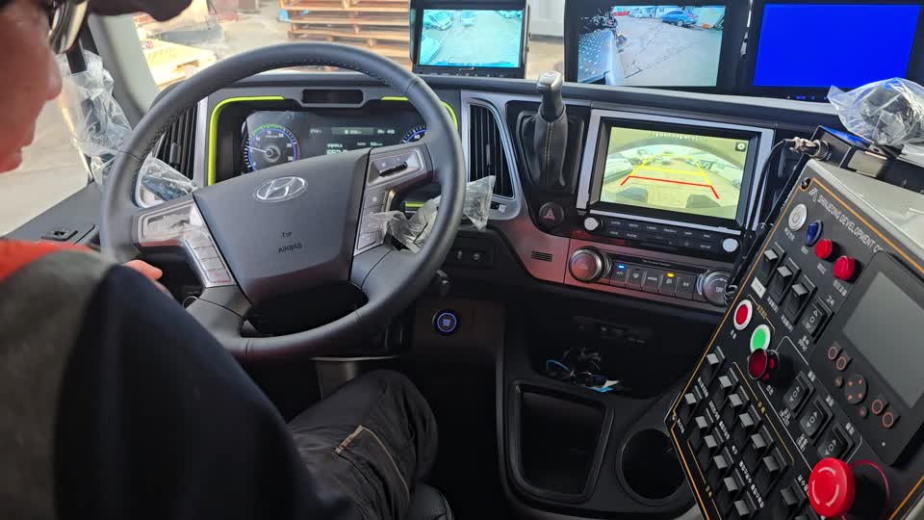
01 장치 소개
보조 조작부와 카메라
01
운전석 전방 모니터의 표시 구역 확인
02
화면 가림·오염·영상 끊김 여부 확인
03
청소 장치 상태와 주변 접근자 확인
04
사각지대는 직접 확인하고 유도자와 소통
실차 영상 20261026_162641.mp4, 약 10초
카메라 화면만으로 주변 안전을 판단하지 않음
RS04I · 교육용 검토본
06
Notes:
20261026_145536.mp4와 20261026_162724.mp4에서도 운전석 모니터 설명 장면 확인. 각 모니터별 시야 대응은 확인 필요.
사진/영상 출처: 실차 영상 20261026_162641.mp4, 약 10초
검토본: 자동전사와 화면 대조로 확인한 교육 설명을 반영. 불명확한 음성과 미전달 영상 5개는 추가 확인 필요. 영상 속 임의 계기값을 권장 설정으로 해석하지 않음.

Slide 7
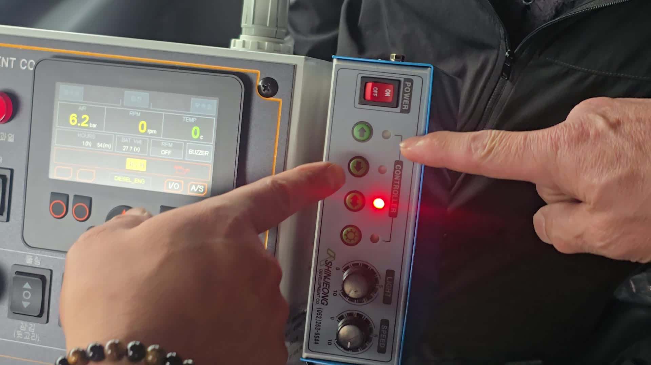
01 장치 소개
경광등·방송·사인보드
01
경광등: 청소 작업 중 차량 위치 알림
02
마이크·앰프: 주변 통행자에게 작업 안내
03
사인보드: 통행 가능한 방향을 화살표로 표시
04
밝기와 점멸 속도는 시인성을 고려해 조절
실차 영상 20261026_150447.mp4, 약 108초
통행이 불가능한 방향으로 유도하지 않도록 현장 동선과 대조
RS04I · 교육용 검토본
07
Notes:
20261026_150447.mp4 자동전사 31~45초 경광등·마이크 앰프, 56~67초 방송, 83~125초 사인보드 방향·밝기·점멸 설명. 화면 우측 조작부 대조. 양방향은 당시 시연 설정이며 항상 적용할 기본값으로 지정하지 않음.
사진/영상 출처: 실차 영상 20261026_150447.mp4, 약 108초
검토본: 자동전사와 화면 대조로 확인한 교육 설명을 반영. 불명확한 음성과 미전달 영상 5개는 추가 확인 필요. 영상 속 임의 계기값을 권장 설정으로 해석하지 않음.

Slide 8
02 작동
작업 전 점검
01
02
03
04
05
차량: 타이어·등화·경광등·누유 및 누수 확인
청소장치: 브러시·흡입구·호스의 손상과 이물질 확인
적재함: 잔재물과 후문 잠금 상태 확인
소모품: 연료·청소용수와 오일 상태 확인
작업구역: 보행자·장애물·노면 단차 및 이동 동선 확인
이상 항목을 발견하면 작업 시작 전 관리자에게 보고
RS04I · 교육용 검토본
08
Notes:
일반 작업 전 관리 기준. 액량 점검 위치·방법은 해당 차량 취급설명서 적용.
사진/영상 출처: 해당 없음
검토본: 자동전사와 화면 대조로 확인한 교육 설명을 반영. 불명확한 음성과 미전달 영상 5개는 추가 확인 필요. 영상 속 임의 계기값을 권장 설정으로 해석하지 않음.

Slide 9
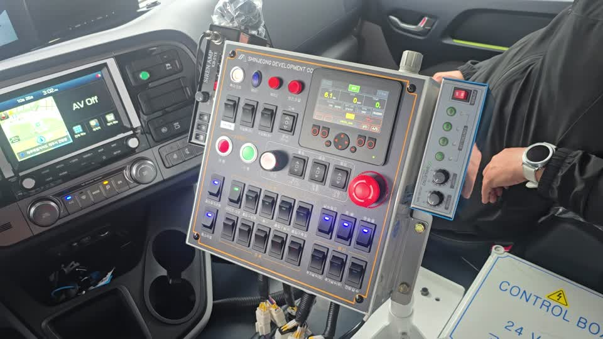
02 작동
작동 준비와 시험 확인
01
안전한 장소에 정차하고 주변 접근 통제
02
조작반의 스위치 초기 위치 확인
03
교육받은 순서로 보조엔진·작업장치 작동
04
시험 구간에서 분사·회전·흡입 상태 확인
실차 영상 20261026_150254.mp4, 약 5초
시동·살수·흡입·브러시의 정확한 투입 순서와 RPM은 확인 필요
RS04I · 교육용 검토본
09
Notes:
이 페이지는 작업 단계 개요이며 버튼별 실행 지시가 아님. 세부 조작은 제조사 교육자 확인 후 확정.
사진/영상 출처: 실차 영상 20261026_150254.mp4, 약 5초
검토본: 자동전사와 화면 대조로 확인한 교육 설명을 반영. 불명확한 음성과 미전달 영상 5개는 추가 확인 필요. 영상 속 임의 계기값을 권장 설정으로 해석하지 않음.

Slide 10
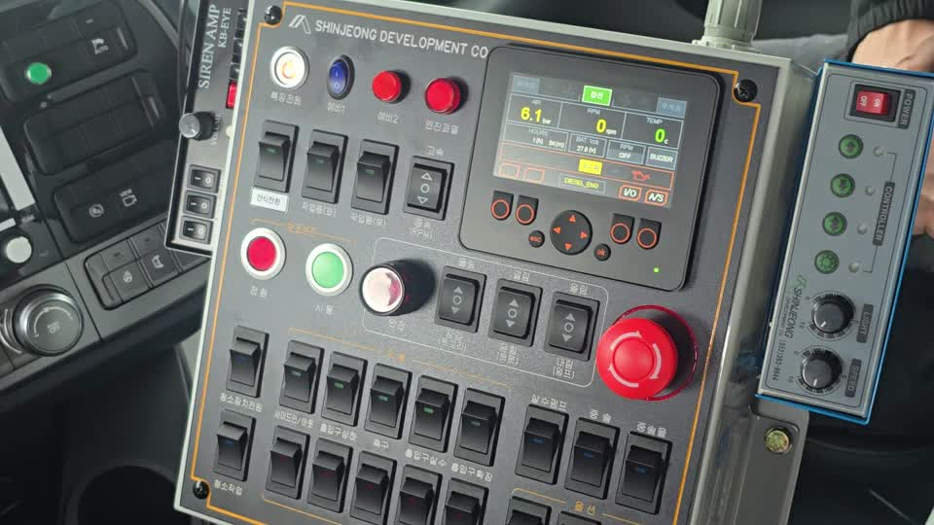
02 작동
살수 선택과 용수 확인
01
중솔·흡입구 살수는 각각의 스위치로 선택
02
먼지가 많은 구간은 흡입구 내부 살수도 활용
03
용수가 없으면 살수펌프를 작동하지 않음
04
젖은 노면은 불필요한 추가 살수를 줄임
실차 영상 20261026_150254.mp4, 약 54초
추가 살수 여부는 분진 상태를 확인하고 현장 지시에 따라 결정
RS04I · 교육용 검토본
10
Notes:
20261026_150254.mp4 자동전사 0~32초 중솔·흡입구 살수, 37~43초 물 없을 때 펌프를 켜지 말라는 설명, 43~69초 젖은 노면에서는 물 사용을 줄이는 설명. 노면 습윤 여부와 무관하게 모든 건식 작업을 허용한다는 뜻으로 확대하지 않음.
사진/영상 출처: 실차 영상 20261026_150254.mp4, 약 54초
검토본: 자동전사와 화면 대조로 확인한 교육 설명을 반영. 불명확한 음성과 미전달 영상 5개는 추가 확인 필요. 영상 속 임의 계기값을 권장 설정으로 해석하지 않음.

Slide 11
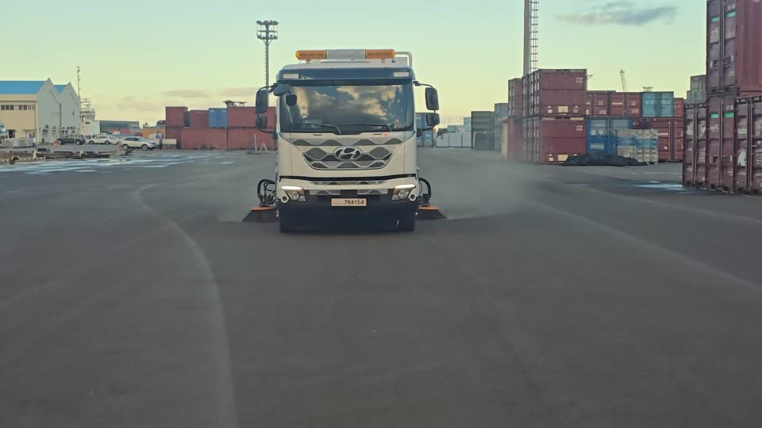
03 작업
청소 주행
01
작업 구역의 제한속도와 현장 지시 준수
02
이물질 양과 노면 상태에 맞춰 저속 작업
03
브러시가 경계석·돌출물에 부딪히지 않도록 확인
04
보행자나 차량이 접근하면 작업을 멈추고 통과 확인
실차 영상 20261026_164935.mp4, 약 6초
RS04I · 교육용 검토본
11
Notes:
영상은 청소차 전방 주행 장면. 실제 영상 속 주행속도는 측정하지 않음. 제품 자료의 작업속도를 현장 허용속도로 사용하지 않음.
사진/영상 출처: 실차 영상 20261026_164935.mp4, 약 6초
검토본: 자동전사와 화면 대조로 확인한 교육 설명을 반영. 불명확한 음성과 미전달 영상 5개는 추가 확인 필요. 영상 속 임의 계기값을 권장 설정으로 해석하지 않음.

Slide 12
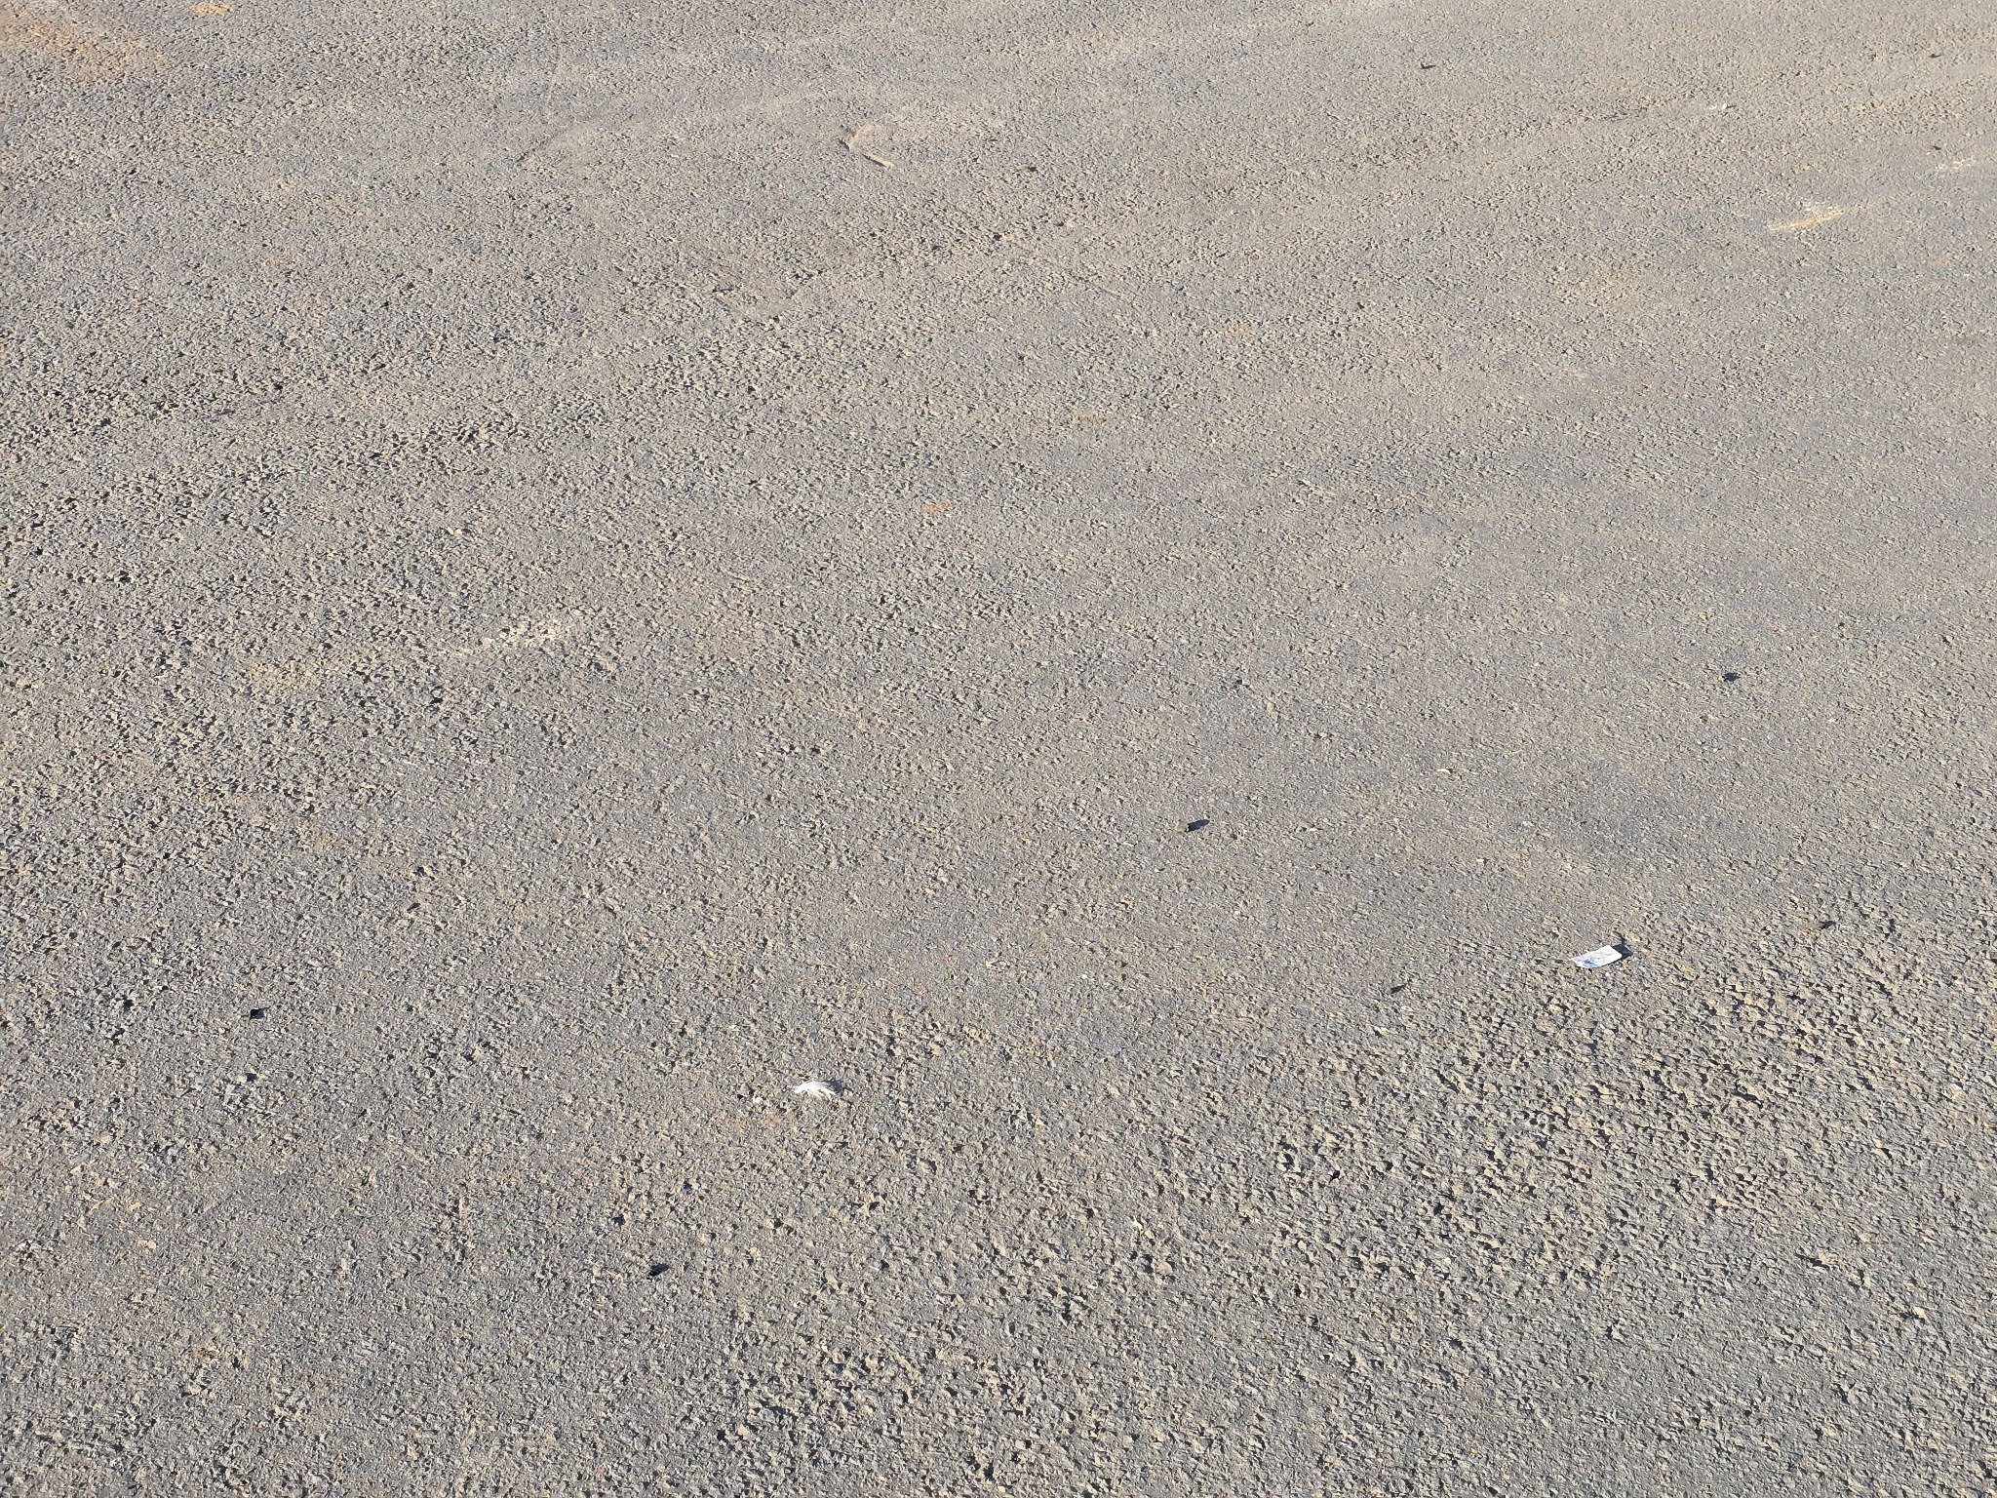
03 작업
청소 상태 확인
01
청소 후 남은 모래·먼지·종이류 확인
02
청소 폭에 빈 구간이 생기는지 확인
03
분진이 날리면 분사·흡입 상태를 점검
04
성능 저하 시 정차 후 막힘·마모·적재 상태 확인
현장 사진 20261026_163854.jpg
첨부 노면 사진은 비교용 기록이며 청소 성능 판정 자료는 아님
RS04I · 교육용 검토본
12
Notes:
20261026_163847.jpg와 20261026_163854.jpg는 동일한 작업 전후 관계가 확인되지 않으므로 전후 비교로 표기하지 않음.
사진/영상 출처: 현장 사진 20261026_163854.jpg
검토본: 자동전사와 화면 대조로 확인한 교육 설명을 반영. 불명확한 음성과 미전달 영상 5개는 추가 확인 필요. 영상 속 임의 계기값을 권장 설정으로 해석하지 않음.

Slide 13
03 작업
이상 발생 시 대응
01
02
03
04
05
흡입 저하: 장치 정지 후 흡입구·호스·적재 상태 확인
브러시 떨림: 접촉·감김·손상 여부를 정지 상태에서 확인
분진 증가: 용수·분사 상태와 필터 상태 확인
누유·이상음·경고 발생: 작업 중지 후 관리자 보고
끼임 등 긴급 위험: 비상정지 후 접근 통제
원인을 해결하고 주변 안전을 확인한 뒤 재가동
RS04I · 교육용 검토본
13
Notes:
일반 대응 기준. 비상정지 버튼의 실제 정지 범위와 복귀 방법은 교육자 확인 필요. 회전체가 완전히 멈추기 전 접근 금지.
사진/영상 출처: 해당 없음
검토본: 자동전사와 화면 대조로 확인한 교육 설명을 반영. 불명확한 음성과 미전달 영상 5개는 추가 확인 필요. 영상 속 임의 계기값을 권장 설정으로 해석하지 않음.

Slide 14
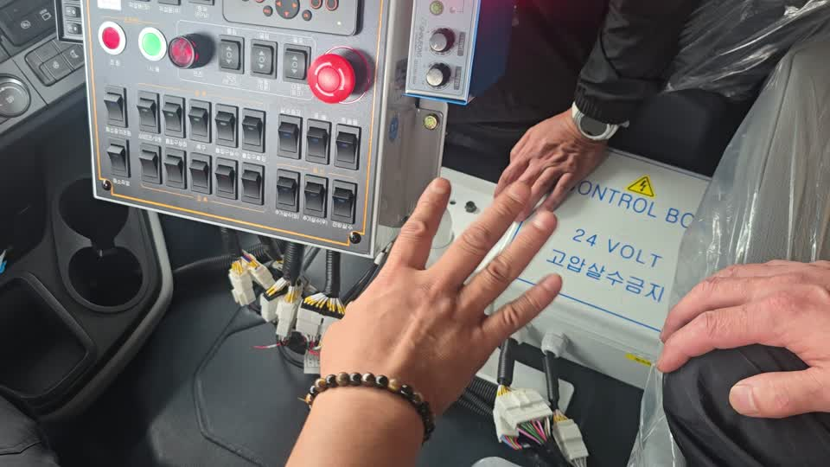
04 작업 종료 후
작업장치 정지와 이동 준비
01
안전한 장소에 정차하고 작업 종료 알림
02
제조사 순서에 따라 브러시·흡입·살수 정지
03
브러시와 흡입구를 이동 위치로 복귀
04
장치 돌출·호스 끌림·적재함 잠금 상태 확인
실차 영상 20261026_150447.mp4, 약 137초
정지 버튼 순서·후운전 시간·이동 위치 잠금 방법은 확인 필요
RS04I · 교육용 검토본
14
Notes:
사진은 조작부 교육 장면이며 작업 종료 시연으로 단정하지 않음.
사진/영상 출처: 실차 영상 20261026_150447.mp4, 약 137초
검토본: 자동전사와 화면 대조로 확인한 교육 설명을 반영. 불명확한 음성과 미전달 영상 5개는 추가 확인 필요. 영상 속 임의 계기값을 권장 설정으로 해석하지 않음.

Slide 15
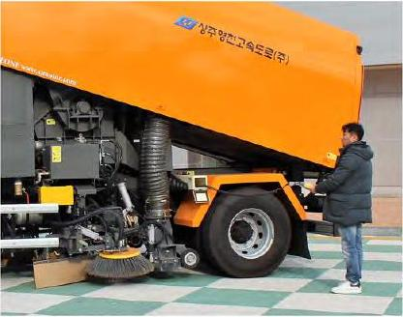
04 작업 종료 후
적재물 배출
01
지정된 배출 장소의 지반과 상부 공간 확인
02
차량을 정차하고 후방·측면 접근 통제
03
후문·잠금·덤핑 조작은 제조사 순서 적용
04
배출 후 적재함 하강과 후문 잠금 상태 확인
제조사 제품 자료 p.7 · 구조 예시
상승한 적재함 아래 출입 금지. 점검 시 지정 안전지지장치 적용.
RS04I · 교육용 검토본
15
Notes:
출처 노면청소차.pdf p.7. 실제 차량의 배출 조작 영상은 확보되지 않음. 후문 잠금 해제와 상승·하강의 세부 순서 임의 지정 금지.
사진/영상 출처: 제조사 제품 자료 p.7 · 구조 예시
검토본: 자동전사와 화면 대조로 확인한 교육 설명을 반영. 불명확한 음성과 미전달 영상 5개는 추가 확인 필요. 영상 속 임의 계기값을 권장 설정으로 해석하지 않음.

Slide 16
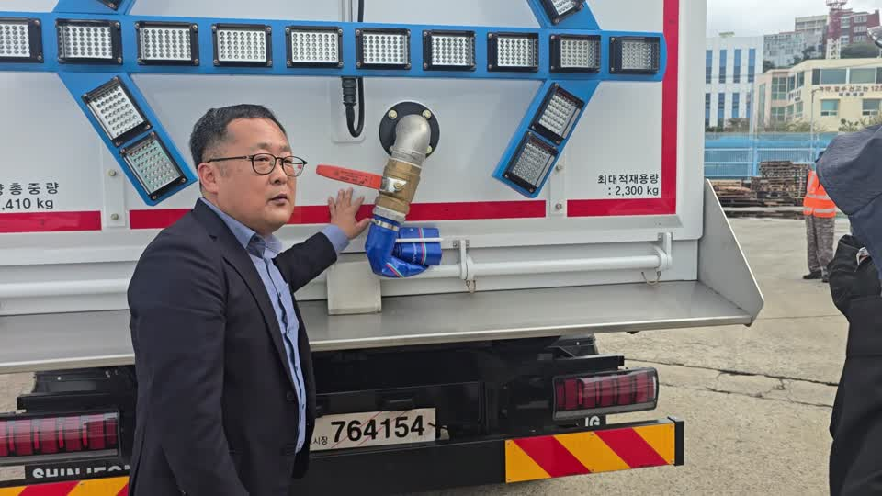
04 작업 종료 후
세척과 주차
01
정지·재가동 방지 후 장치의 잔재물 제거
02
허용된 방법으로 브러시·흡입구·적재함 세척
03
조작반·전기 연결부에 직접 물 분사 금지
04
주차 후 누유·누수·장치 수납 상태 기록
실차 영상 20261026_142454.mp4, 약 1초
후면 연결구의 정확한 용도는 확인 전 조작하지 않음
RS04I · 교육용 검토본
16
Notes:
영상에 후면 연결구 설명 장면이 있으나 음성 미확인으로 급수·배수·세척 연결구 중 어느 기능인지 확정하지 않음. 세척 절차는 일반 관리 기준.
사진/영상 출처: 실차 영상 20261026_142454.mp4, 약 1초
검토본: 자동전사와 화면 대조로 확인한 교육 설명을 반영. 불명확한 음성과 미전달 영상 5개는 추가 확인 필요. 영상 속 임의 계기값을 권장 설정으로 해석하지 않음.

Slide 17
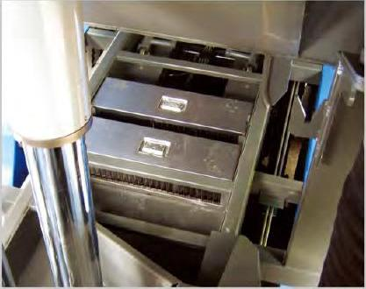
05 평상시 유지관리
필터와 흡입 계통
01
필터 오염·손상·장착 상태 확인
02
흡입구와 호스 내부 막힘 점검
03
흡입구 고무판의 마모·찢김 확인
04
필터 세척·건조·교환은 제조사 방법 적용
제조사 제품 자료 p.6 · 필터 구조 예시
점검 전 보조엔진과 회전체의 완전 정지 확인
RS04I · 교육용 검토본
17
Notes:
출처 노면청소차.pdf p.5~6. 필터 종류별 세척 방식과 교환 주기는 미확정.
사진/영상 출처: 제조사 제품 자료 p.6 · 필터 구조 예시
검토본: 자동전사와 화면 대조로 확인한 교육 설명을 반영. 불명확한 음성과 미전달 영상 5개는 추가 확인 필요. 영상 속 임의 계기값을 권장 설정으로 해석하지 않음.

Slide 18
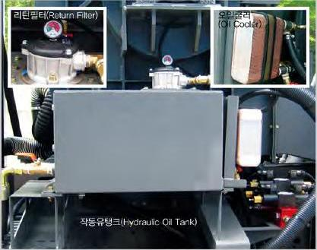
05 평상시 유지관리
엔진·유압 계통 관리
01
보조엔진 오일·냉각수와 누유 상태 확인
02
유압호스 손상·접속부 누유 여부 확인
03
에어클리너와 냉각부 오염 상태 확인
04
제조사 지정 윤활유·필터·정비 주기 적용
제조사 제품 자료 p.8 · 유압 계통 예시
누유 위치를 손으로 더듬지 말고 정비 담당자에게 보고
RS04I · 교육용 검토본
18
Notes:
제품 자료 p.8 및 일반 관리 기준. 유압유 종류·용량, 그리스 주입점, 엔진 정비 주기는 제조사 설명서로 확정.
사진/영상 출처: 제조사 제품 자료 p.8 · 유압 계통 예시
검토본: 자동전사와 화면 대조로 확인한 교육 설명을 반영. 불명확한 음성과 미전달 영상 5개는 추가 확인 필요. 영상 속 임의 계기값을 권장 설정으로 해석하지 않음.

Slide 19
05 평상시 유지관리
점검 기록과 인수인계
01
02
03
04
05
작업 전: 차량·브러시·흡입구·적재함 점검
작업 후: 잔재물 제거·세척·장치 복귀 확인
정기 정비: 운전시간과 제조사 정비 주기 대조
기록: 날짜 / 운전자 / 운전시간 / 이상 내용 / 조치
인수인계: 미조치 사항과 사용 제한 여부 전달
정비 주기를 임의로 정하지 않고 장비별 정비표에 등록
RS04I · 교육용 검토본
19
Notes:
현장 교육용 일반 점검·관리 기준. 세부 방법은 제조사 취급설명서 및 현장 교육자 확인 후 적용.
사진/영상 출처: 해당 없음
검토본: 자동전사와 화면 대조로 확인한 교육 설명을 반영. 불명확한 음성과 미전달 영상 5개는 추가 확인 필요. 영상 속 임의 계기값을 권장 설정으로 해석하지 않음.

Slide 20
부록
현장 확인이 필요한 항목
01
02
03
04
05
조작: 초기 스위치 위치와 작동·정지 순서
설정: 작업 RPM·표시압력·흡입구 높이·브러시 접촉 기준
배출: 잠금·후문·덤핑 조작 순서와 안전지지 방법
관리: 필터 세척 방식·윤활점·소모품 교환 주기
자료: 미전달 영상 5개와 불명확한 음성 설명 확인
위 항목을 확인한 뒤 단독 운전용 확정 매뉴얼로 전환
RS04I · 교육용 검토본
20
Notes:
사용자료: 현장 영상 140124,142454,145536,150254,150447,162641,162724,164935,165226 및 노면 사진 163847,163854, 노면청소차.pdf. 미전달: 162952,145059,145620,161220,150009. 파일명 접두사는 모두 20261026_.
사진/영상 출처: 해당 없음
검토본: 자동전사와 화면 대조로 확인한 교육 설명을 반영. 불명확한 음성과 미전달 영상 5개는 추가 확인 필요. 영상 속 임의 계기값을 권장 설정으로 해석하지 않음.

